Slide 1
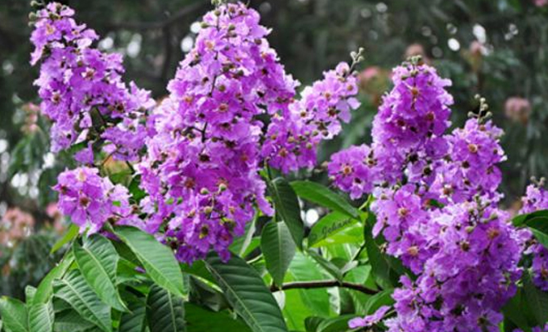
স্বাগতম
তোমরা কেমন আছ ?

Slide 2
শিক্ষক পরিচিতি

Slide 3
বিষয় পরিচিতি
৯ম ও ১০ম শ্রেণি
বাংলা ১ম পত্র
(কবিতা)

Slide 4
তা হলে -----------

Slide 5
এই পাঠ শেষে শিক্ষার্থীরা----/
শিখন ফলঃ
(ক) কবি নজরুলের জীবনী বলতে পারবে;
(খ) কবি নজরুলকে বিদ্রোহী কবি বলা হয় কেন,
ব্যাখ্যা করতে পারবে;
(গ) মানুষ কবিতায় কবি কাদের জয়গান গেয়েছেন
তা শনাক্ত করতে পারবে;
(ঘ) সাম্যবাদ বলতে কী বুঝায় তা বিশ্লেষণ করতে পারবে।

Slide 7
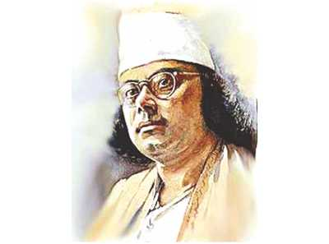
মৃত্যুঃ
১৯৭৬ইং২৯ই আগষ্ট, ঢাকা বিশ্ববিদ্যালয়ে মসজিদ পাশ্বে সমাহিত করা হয়
বাংলাদেশী নজরুলঃ
বাংলাদেশে কুমিল্লা ও ময়মনসিহে ত্রিশালে নজরুলের অনেক সৃতি বিজরিত
জন্মঃ ১৮৯৯ইং২৪ই মে,পশ্চিমবঙ্গে আসানসোল চুরুলিয়া গ্রামে জন্ম হয়
শিক্ষাজীবনঃ
জন্মের আগেই পিতার মৃত্যু হয়, অর্থের অভাবে ৫ টাকা বেতনে আসোনসোলে রুটির দোকানে চাকুরী নেয়,করাচীতে এক বাংলাদেশী পুলিশ অফিসার তাকে এনে ময়মনসিংহে ত্রিশালে দরিরাম স্কুলে ৯ম শ্রেনীতে ভর্তি করান,সেখানে এক বৎসর ফিরে যান, আর পড়া হয়নি
সৈনিক নজরুলঃ ১৯১৭ সালে তিনি সেনাবাহিনী বাঙ্গালী পল্টনে করাচীতে যোগদান করেন,অবিচার পরাধীনতার বিরুদ্ধে সোচ্চার বলে তাকে বিদ্রোহী বলা হয়
রচনাবলীঃ
অগ্নিবীণা,বিষের বাশী,ভাঙ্গার গান,প্রলয়শিখা,ছায়ানট,চক্রবাক,ব্যাথার দান ,রিক্তের বেদন
কাজী নজরুল ইসলাম
যোগ্যতাঃ ইসলামিক গান,গজল,খেয়াল,রাগপ্রধান,প্রবন্ধ,কবিতা, নাটক,ঔপন্যাস,ছোটগল্প,প্রবন্ধ, প্রতিভায় স্বাক্ষর রেখেছেন
দক্ষতাঃ
লেখক,কবি,গীতিকার,সুরকার,নাট্যকার,শিল্পী

Slide 8
সৈনিক নজরুল

Slide 9
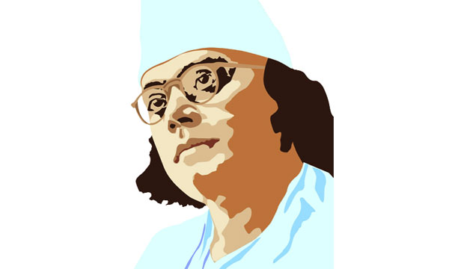
গানের পাখি নজরুল ইসলাম

Slide 11
আদর্শ পাঠ
‘পূজারী, দুয়ার খোল, ক্ষুদার ঠাকুর দাঁড়ায়ে দুয়ারে পূজার সময় হলো!’ স্বপ্ন দেখিয়া আকুল পূজারী খুলিল ভজনালয় দেবতার বরে আজ রাজা-টাজা হ’য়ে যাবে নিশ্চয়! জীর্ণ-বস্ত্র শীর্ণ-গাত্র, ক্ষুদায় কন্ঠ ক্ষীণ ডাকিল পান্থ, ‘দ্বার খোল বাবা, খাইনি তো সাত দিন!’ সহসা বন্ধ হ’ল মন্দির, ভুখারী ফিরিয়া চলে, তিমির রাত্রি, পথ জুড়ে তার ক্ষুদার মানিক জ্বলে!

Slide 12
মসজিদে কাল শিরনী আছিল, অঢেল গোস্ত রুটি বাঁচিয়া গিয়াছে, মোল্লা সাহেব হেসে তাই কুটিকুটি! এমন সময় এলো মুসাফির গায়ে-আজারির চিন্ বলে ‘বাবা, আমি ভুকা ফাকা আছি আজ নিয়ে সাত দিন!’ তেরিয়াঁ হইয়া হাঁকিল মোল্লা – “ভ্যালা হ’ল দেখি লেঠা, ভুখা আছ মর গো-ভাগাড়ে গিয়ে! নামাজ পড়িস বেটা?” ভুখারী কহিল, ‘না বাবা!’ মোল্লা হাঁকিল – তা’ হলে শালা সোজা পথ দেখ!’ গোস্ত-রুটি নিয়া মসজিদে দিল তালা!
ভুখারী ফুকারি’ কয়, ‘ঐ মন্দির পূজারীর, হায় দেবতা, তোমার নয়!’

Slide 13
ভুখারী ফিরিয়া চলে, চলিতে চলিতে বলে- “আশিটা বছর কেটে গেল, আমি ডাকিনি তোমায় কভু, আমার ক্ষুদার অন্ন তা’বলে বন্ধ করোনি প্রভু তব মসজিদ মন্দিরে প্রভু নাই মানুষের দাবী, মোল্লা-পুরুত লাগায়েছে তার সকল দুয়ারে চাবী!”

Slide 14
কাজী নজরুল ইসলামের অসাম্প্রদায়িকতার এক উজ্জ্বল দৃষ্টান্ত তাঁর সাম্যবাদী কবিতা।মানবাতার এমন উচ্চারণ খুব কম কবির কবিতায় দেখা যায়। সাম্যবাদী কবিতাটি সংকলন করা হয়েছে আব্দুল কাদির সম্পাদিত, বাংলা একাডেমী থেকে প্রকাশিত ‘নজরুল রচনাবলী’ থেকে। একটি বৈষম্যহীন অসাম্প্রদায়িক মানব সমাজ গঠনের গভীর প্রত্যয় ঘোষিত হয়েছে এ-কবিতায়।কবি সাম্যের গান গেয়ে গোটা মানব সমাজ কে এক পতাকাতলে আনতে চান। কবি বিশ্বস করেন- কোনো সাম্প্রদায়িক পরিচয়ে পরিচিত না হয়ে মানুষ হিসেবে স্বীকৃতি পেয়ে পরিচিত হয়ে ওঠাই গৌরবের। কবি নজরুলের জীবন ধারার এ- আদর্শ আজও প্রত্যেকটি সত্যিকার মানুষের জীবন-পথের পাথেয়। কিন্তু এখনও মানুষ সাম্প্রদায়িক রাজনীতি নিয়ে মাতামাতি করছে। শোষন করছে একজন আরেকজনকে ।
সারাংশ

Slide 15
একজনের বিরুদ্ধে আরেকজনকে উস্কে দেয়া হচ্ছে।ধর্ম,বর্ণ আর গোষ্ঠির আজুহাতে মানুষ মানবতাকে পদদলিত করছে। একজন আরকেজনের কাছ থেকে যোজন যোজন দূরে সরে যাচ্ছে।নজরুল এ- কবিতায় সস্পষ্টভাবে স্মরণ করিয়ে দিয়েছেন :সবার উপরে মানুষ সত্য তাহার উপরে নাই’।বাইরের ধর্ম নয় অন্তর ধর্মেকে তাই তিনি প্রাধান্য দিয়েছেন। ধর্মগ্রন্থ লব্ধ জ্ঞান যথোপযুক্তভাবে উপলব্ধি করতে হলে প্রয়োজন প্রগাঢ় মানবিকতাবোধ।মান হৃদয়ের চেয়ে শ্রেষ্ঠ কোনো তীর্থ নেই-এ বিশ্বাস কবির স্বোপর্জিত অনুভব।এ কারণে কবি মানবিক মেলবন্ধনের এক অপূর্ব সংগীত পরিবেশন করতে বেশি আগ্রহী । সাম্যের এ-গানে মানুষে মানুষে সব ব্যবধান ঘূচে যাবে। মানবাতার সুবাস ছড়ানোর আত্মার উদ্বোধনের মধ্য দিয়ে এ-জীবনকে পবিত্র করে তোলা সম্ভব-সাম্যবাদ কবিতায় এ-মর্মবাণী ঘোষিত হয়েছে।
সারাংশ

Slide 16
প্রশ্নোত্তর পর্ব

Slide 17
১. ‘রাজবন্দীর জবানবন্দি’ হলো কাজী নজরুল ইসলাম রচিত - ক) কাব্যগ্রন্থ খ) গল্পগ্রন্থ গ) প্রবন্ধগ্রন্থ ঘ) উপন্যাস উত্তর: (গ)
২. কাকে দুয়ার খোলার কথা বলা হচ্ছে? ক) ক্ষুধার ঠাকুরকে খ) পূজারিকে গ) মোল্লাকে ঘ) চেঙ্গিসকে উত্তর: (খ)
৩. ‘দেখিয়া’ শব্দের চলিত রূপ কোনটি? ক) দেখে খ) দেখেছিল গ) দেখেছে ঘ) দেখবে উত্তর: (ক)
৪. ‘বড়’ শব্দের বিপরীত শব্দ কোনটি? ক) মহৎ খ) মহান গ) শ্রেষ্ঠ ঘ) ছোট উত্তর: (ঘ)

Slide 18
৬. কাজী নজরুল তাঁর কবিতায় বিশিষ্টতার সাক্ষ্য রেখেছেন যে ধরনের শব্দ ব্যবহারের মাধ্যমে - i. ফরাসি ii. আরবি iii. ফারসি নিচের কোনটি সঠিক? ক) i ও ii খ) ii ও iii গ) i ও iii ঘ) i, ii ও iii উত্তর: (খ)
৫. ‘গাহি’ শব্দের চলিত রূপ কোনটি? ক) গাইব খ) গেয়েছি গ) গাই ঘ) গাইতেছি উত্তর: (গ)

Slide 19
মানুষ কবিতাটি কাজী নজরুল ইসলামের সাম্যবাদী কাব্যগ্রন্থ থেকে নেয়া হয়েছে ।
কবিতায়--
সাম্যবাদীঃ পৃথিবীতে নানাহ ধর্ম বর্ন গোত্র আছে, ধর্ম যার যার,সমাজ সভ্যতা পরষ্পরের সহযোগিতায় এগিয়ে যাব

Slide 20
মন্দিরের পুরোহিত ও মসজিদের মোল্লারাও অনেক সময় অনৈতিক কর্মকান্ডে জড়িয়ে যান
কবিতায়--
মানুষের চেয়ে বড় কিছু যে হতে পারে না ধর্মও সেই কথা বলে

Slide 21
একক কাজঃ
সময় ০৫ মিনিট
কাজী নজরুল ইসলামের মতে, সাম্য কি ?

Slide 22
জোড়ায় কাজ
সময় ০৫ মিনিট
মানুষের চেয়ে বড় কিছু নাই, কবি কি
বুঝিয়েছেন ?

Slide 23
মুল্যায়ন
(ক) কাজী নজরুল ইসলামের পিতার নাম কি?
(খ) নজরুলকে বিদ্রোহী কবি বলা হয় কেন ?
(গ) সাম্যবাদ কী ?
(ঘ) কবি কার জয়গান গেয়েছেন ?

Slide 24
বাড়ীর কাজঃ
মানুষ কবিতার সারর্মম লিখে আনবে ?

Slide 25
সকলকে ধন্যবাদ
যেখানে সেখানে ময়লা ফেলব না

